Slide 1
Innováció a református iskolákban
Kopp Erika
A fejlesztés Magyarország Kormánya támogatásával, az EGYH-KCP-16-P-0127 számú projekt keretében valósul meg.

Slide 2
ELŐADÁS SZERKEZETE
Problémák, kontextus
Célok összefoglalása
Kutatás folyamatának áttekintése
Célok
Fő elemek, szakaszok, produktumok
Dilemmák
Esetek rövid bemutatása
Eredmények: esettanulmányok alapján
Következtetések:
Református iskolák
Rendszerszintű
Javaslatok, további fejlesztés irányai

Slide 3
Problémák, kontextus
Globális
Diverzitás (Burns és Köstler 2016; Hüse 2018)
Tudásmonopólium (Radó 2017)
Országos
Fenntartói rendszer
Református iskolák, mint alrendszer
Tanulói összetétel (Csullog és mtsai., 2014; Hermann és Varga, 2016, Tomasz 2017)
Hátrányos helyzet ((Bánné Mészáros, 2015, 2016, 2017,Kopp 2014,2016, Pusztai és Erdős 2018; Morvai 2017; Pusztai 2014)
Elszámoltathatóság (Halász 2016,2018)
Erőforrások (Hajdu 2017)
Iskolaszám, tanulószám

Slide 4
Célok
Kutatás céljai
Bemutató céljai
Református iskolák arculatépítése
Alrendszerszintű fejlesztések
Eltérő fenntartói csoportokhoz tartozó intézmények közti párbeszéd
Református iskolák rendszere fejlesztéséhez input
Problémák bemutatása
Eredmények alapján javaslatok megfogalmazása

Slide 5
KUTATÁS FOLYAMATA
2017
Kompetenciamérési adatok elemzése
Intézmények, minta kiválasztása
2018
Esetekre vonatkozó adatlekérdezés Innova (Széll Krisztián)
Esettanulmányok elkészítése
Adatfelvevők felkészítése (egyetemi hallgatók)
Innova adatbázis vizsgálata (Széll Krisztián)
Esettanulmány adatfelvétel
Kutatási beszámoló
Kötet

Slide 6
EREDMÉNYEK 1. Innova adatbázis
Adatbázis:
szélsőséges eseteket jól mutatja
árnyalatokat természetesen nem

Slide 7
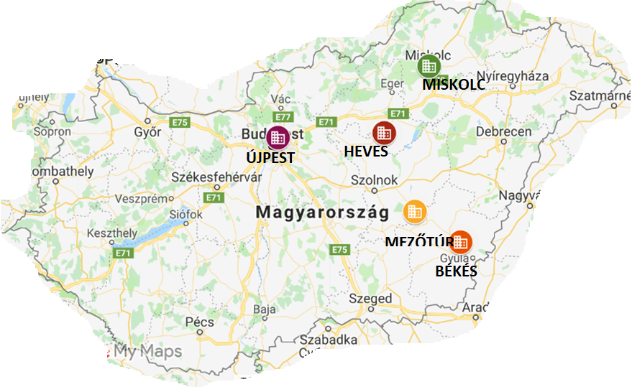
ESETTANULMÁNYOK
4. ESETTANULMÁNY
Többcélú intézmény, hagyományos gimnázium, régiós problémák, HHH a régióban jelentős
Tanulók: 654 fő
5. ESETTANULMÁNY:
Többcélú intézmény, eredetileg általános iskola, lakótelepi környezet, főváros
Tanulók: 640 fő
ESETTANULMÁNY
Többcélú intézmény, eredetileg hagyományos gimn., kisváros, környékbeli települések elszívó hatása, környékben HHH jelentős
Tanulók: 971 fő
3. ESETTANULMÁNY
Többcélú intézmény, eredetileg hagyományos gimn., kisváros, HHH átlagos
Tanulók: 1155 fő
2. ESETTANULMÁNY
Többcélú intézmény, új alapítású, döntően katolikus környezet, HHH jelentős aránya
Tanulók: 850 fő

Slide 8
EREDMÉNYEK 2. esettanulmányok
Innováció:
fogalma többnyire nincs
Valóságban sokszínű innovációs repertoár
Természettudomány, IKT-témában sok
Szervezeti vonatkozások:
Tanulásszervezéshez kapcs. innováció nem éri el a szervezet szintjét
Teljes szervezeti szintet érintő átalakulás viszont igen, ha komoly problémára reagál
Tudásmegosztás:
nem szervezett,
szokásos problémák: tér-idő-elszántság
Túllépés a szervezet szintjén a pedagógus tanulás és tudásmegosztás esetében

Slide 9
Összegzés
Szokásos, már azonosított jellegzetességek, problémák
Rendszerben több van, mint ami látszik: „rejtett innovációk”
Innováció és identitásépítés összekapcsolódása: pl. csak a természettudományiakról beszél, pedig a lemorzsolódást csökkentő a külső szemlélő számára eredetibb
Stabilitás fontossága és kérdései, problémái

Slide 10
Javaslatok, továbblépés lehetséges irányai
Tudástérkép létrehozása
Vezetőképzésben belső tudásmegosztás fontossága, lehetőségeit, formái
Továbbképzések: tudásmegosztásra felkészítés
Jó gyakorlatok további disszeminációja

Slide 11
Köszönöm!
Kopp Erika
kopp.erika@reformatus.hu

